Slide 2
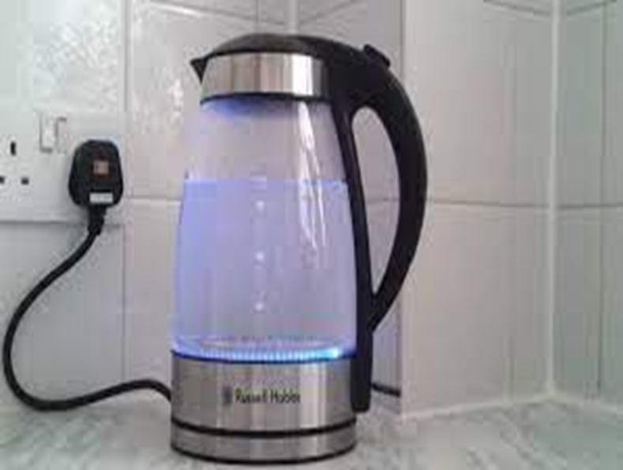
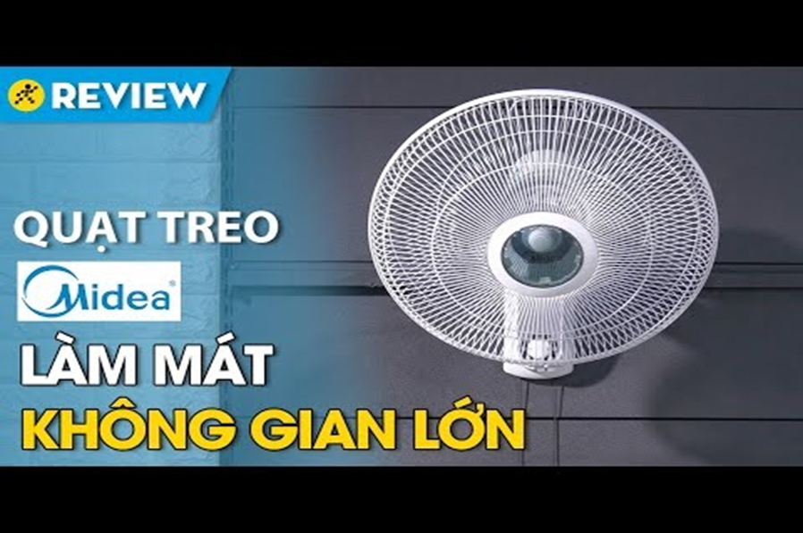
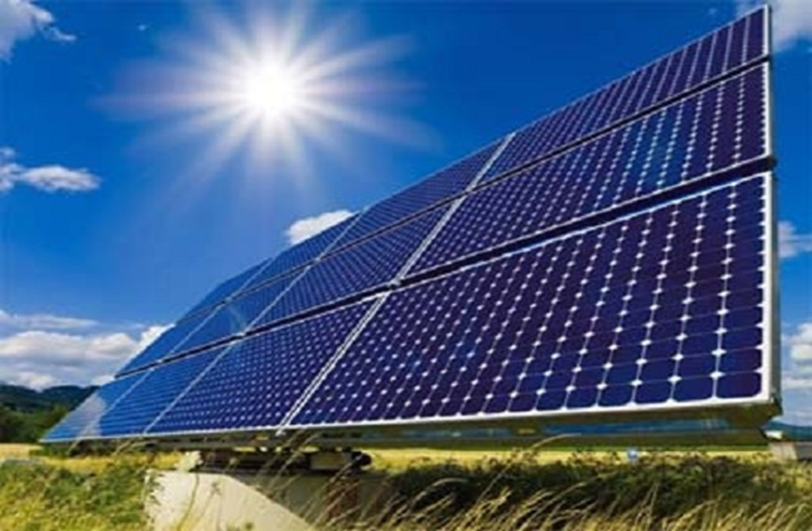
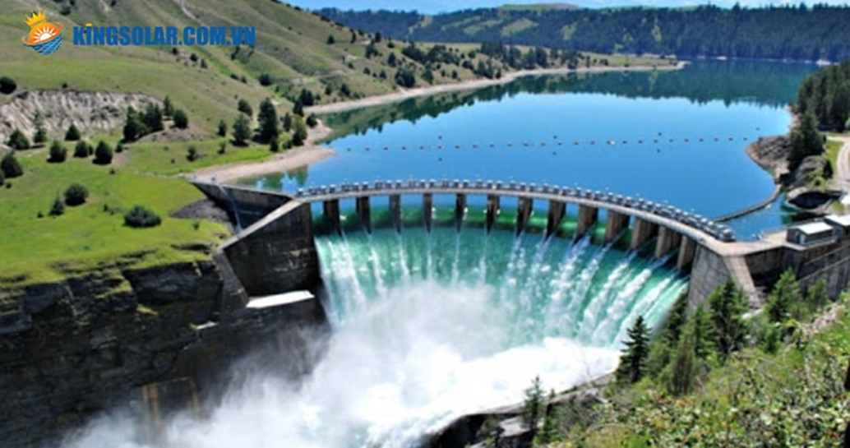
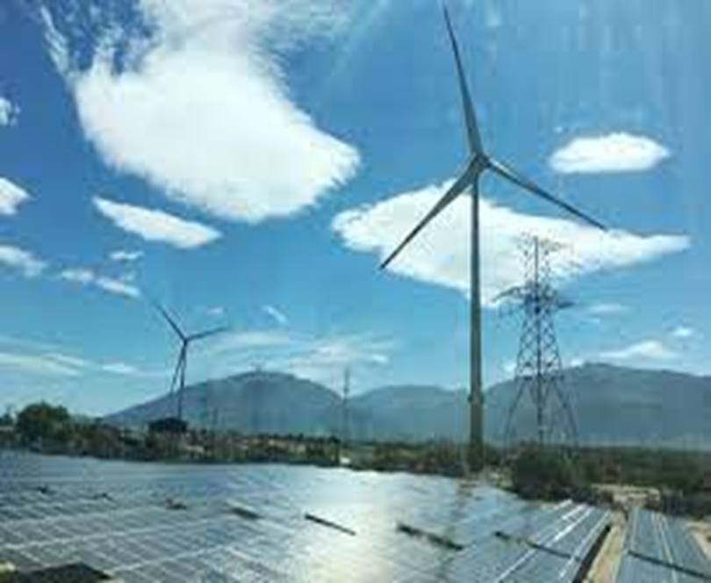
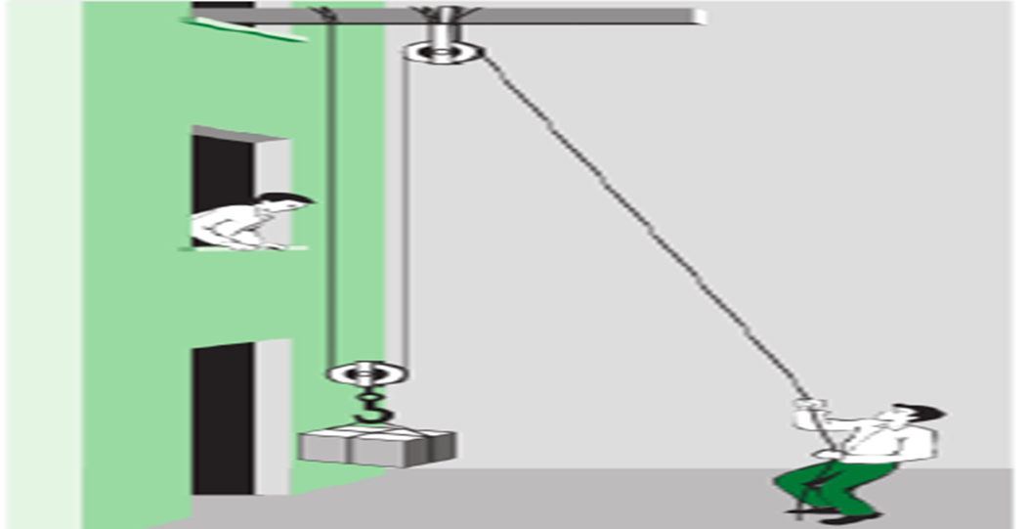

Slide 3
Điện năng => nhiệt năng
Điện năng => cơ năng

Slide 4
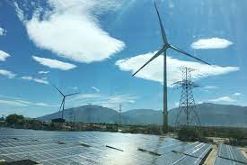
Gọi tên các dạng năng lượng , sự chuyển hóa năng lượng trong mỗi ví dụ ?
Năng lượng gió => Điện năng
Cơ năng => điện năng

Slide 5
Năng lượng mặt trời => điện năng
(quang năng )
Cơ năng

Slide 6
I. NĂNG LƯỢNG
a.+Mọi hiện tượng (vật )tồn tại trong tự nhiên đều mang theo năng lượng.
+ Các dạng năng lượng: cơ năng , nhiệt năng , hóa năng, quang năng ,điện năng ........
+ Năng lương có thể chuyển hóa từ dạng này sang dạng khác , từ vât này sang vật khác qua sự thực hiện công và truyền nhiệt .
PHIẾU 01 (2PHUT)
1. Kể tên các dạng năng lượng thường gặp trong thực tế mà em biết ?
2. Năng lượng có thể chuyển hóa như thế nào ? Nêu ví dụ minh họa ?

Slide 7
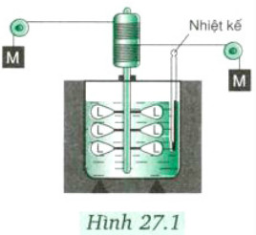
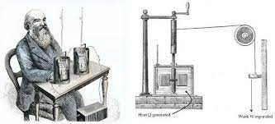
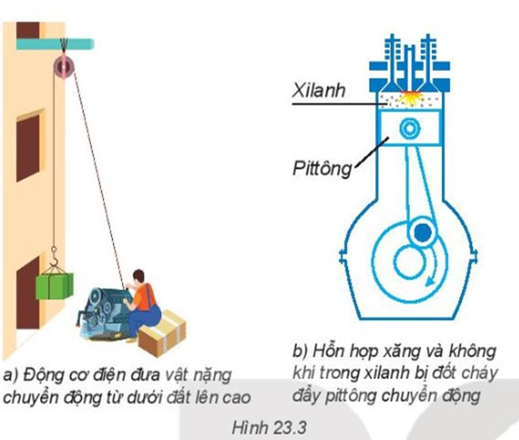
a.
b. Định luật bảo toàn năng lượng :
Năng lượngtrong một hệ vật là một đại lượng bảo toàn
+Năng lượng được truyền giữa những vật nào ?
+Dạng năng lượng được chuyển hóa trong thí nghiệm ?

Slide 8
II. CÔNG CƠ HỌC
Khái niệm công:
Là số đo phần năng lượng truyền hoặc chuyển hóa trong qua trình thực hiện công
b. Công thức tính công
PHIẾU HỌC TẬP 2
Dùng lực kế kéo một vật M chuyển động trên mặt bàn từ trạng thái nghỉ .
Treo vật M vào một lực kế .
+ Năng lượng được truyền giữa những vật nào ? Bằng hình thức nào ?Biểu hiện cụ thể ?
+ Mô tả trạng thái của vật M ?

Slide 9
b. Công thức tính công
Phiếu học tập số 03:
Dùng lực F không đổi kéo một vật chuyển động theo phương ngang một quãng đường S.
a.Tính công của lực F khi F cùng hướng chuyển động .
b.Tính công của lực F khi F tạo với hướng chuyển động góc α.
F
α

Slide 10
A = Fs.
* Công của lực không đổi , vật chuyển dời theo hướng của lực :
* Công của lực không đổi và lực không cùng phương với chuyển dời .
A= F.S. cos α
PHIẾU HỌC TẬP 4 (2 phút)
1 Từ CT tính công ở trên, hãy cho biết công A là đại lượng vô hướng hay có hướng, có giá trị đại số hay độ lớn?
2. Công A dương, âm, bằng 0 khi nào? Nêu VD về một vật có lực tác dụng nhưng lực đó không sinh công?
3. Nếu F = 1N, s = 1m thì công A là bao nhiêu Jun? Từ đó, đưa ra định nghĩa đơn vị Jun?

Slide 11
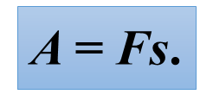
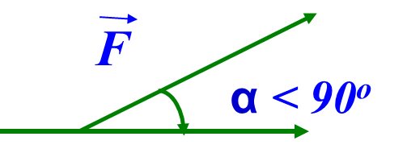
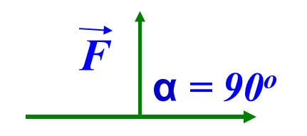
c. Biện luận :
Công là đại lượng vô hướng, có giá trị đại số.
+ Khi α là góc nhọn, cosα> 0, suy ra A > 0 ; khi đó A gọi là công phát động.
+Khi α = 90º, cosα = 0, suy ra A= 0 ,lực F không sinh công
+Khi α là góc tù thì cosα< 0, suy ra A < 0 ; khi đó A gọi là công cản.
d. Đơn vị: J (Jun) 1J = 1N.1m.

Slide 12
Bài tập ví dụ Một ô tô chuyển động lên dốc, mặt dốc nghiêng góc β so với mặt phẳng nằm ngang, chiều dài dốc l. Hệ số ma sát giữa ô tô và mặt dốc là k (hình vẽ)
1. Có những lực nào tác dụng lên ô tô?
2. Tính công của những lực đó?
3. Chỉ rõ công cản và công phát động?
Q
F
HD
a.
F _{ms}
A _{Q} = 0
β
b.
A_{F} = F.S
> 0 => công phát động
P
A_{ms} = - F_{ms}.S = -μmgS cosβ
< 0 công cản
A_{P} = P.S.cos(90⁰ + β) = -P.S sinβ
< 0 công cản

